Slide 1
方案-软件 | 内训覆盖42%,XXX
极客行动H2
1.极客-能力地图内训进展表格
小组 | 总人数 | 已完成人数 | 学习完成率 | 本轮排名
南洋区 | 58 | 58 | 100.0% | 1
墨西哥区 | 22 | 22 | 100.0% | 2
大洋洲区 | 9 | 9 | 100.0% | 3
拉美区 | 55 | 55 | 100.0% | 4
非洲区 | 28 | 26 | 92.86% | 5
国际合作部 | 41 | 37 | 90.24% | 6
巴西区 | 39 | 35 | 89.74% | 7
欧亚区 | 32 | 28 | 87.5% | 8
英国区 | 13 | 11 | 84.62% | 9
东南亚区 | 79 | 66 | 83.54% | 10
东北欧区 | 46 | 36 | 78.26% | 11
中东北非区 | 122 | 95 | 77.87% | 12
西欧区 | 40 | 29 | 72.5% | 13
总计 | 584 | 507 | 86.81% | -
本轮学习情况分析
1. 整体情况：本轮总参与人数 588 人，整体完成率 86.56%。
2. 领先小组：前3名为 南洋区（100.0%）、墨西哥区（100.0%）、大洋洲区（100.0%）。
3. 待提升小组：后3名为 西欧区（72.5%）、集成商业务部（66.67%）、产品市场部（0.0%），建议重点跟进未完成人员。
4. 排名提升：英国区（13→9）、国际合作部（7→6）。
5. 排名下滑：巴西区（6→7）、东南亚区（9→10）。
6. 完成率提升：英国区 提升 15.87 个百分点（68.75%→84.62%）。
说明：学习完成率为 学习+考试通过人员占总课程下发人数的百分比

Slide 2
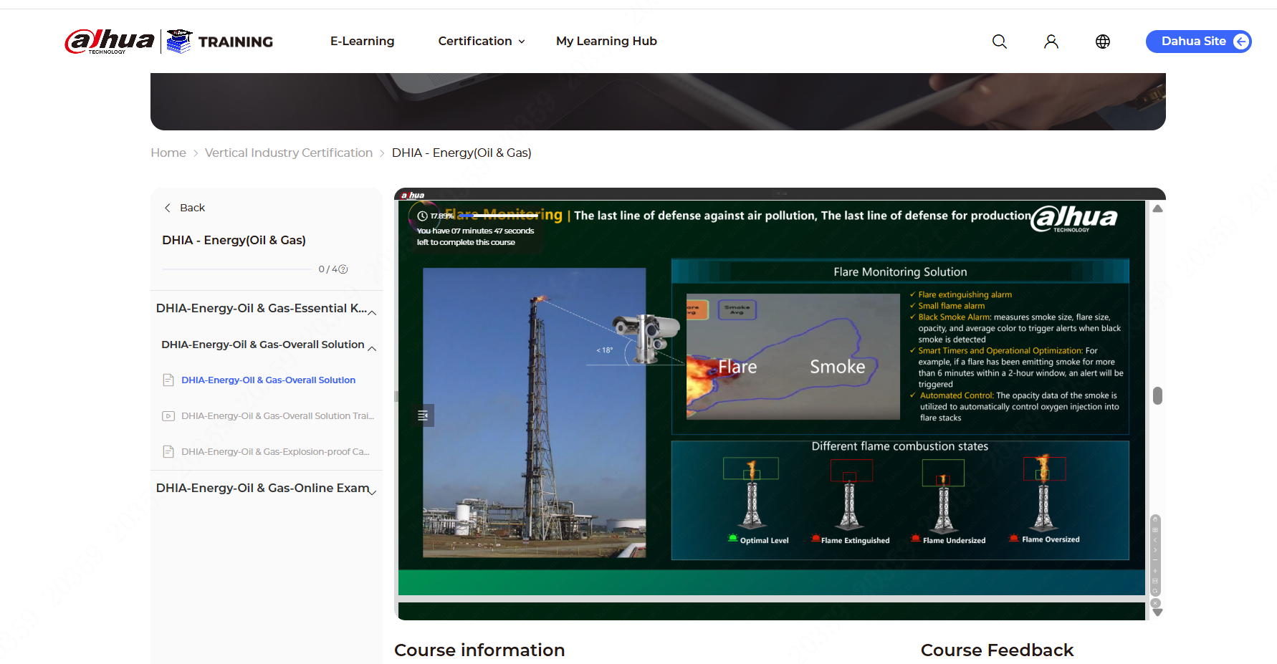


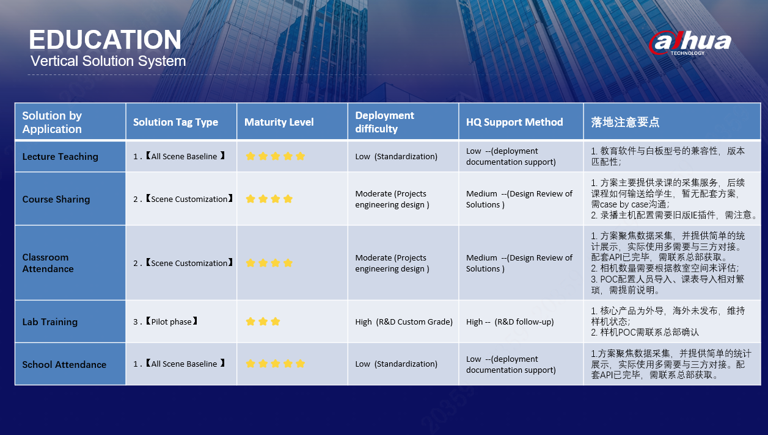
方案-2026极客 |
1.必知必会（84.01%）+DHIA软件（86.81%），整体学习考核较好；南洋，墨西哥，大洋，拉美等相对进展达成较好。2.全新26年 DHIA课程上线，全新26年全量能力地图发布。
极客行动-通识能力
本次两项极客培训整体完成率大部分大区推进较好：
优秀梯队：南洋，墨西哥，大洋 两项考核均100%；拉美，非洲，国合，欧亚等大区整体表现较好。
待提升梯队：西欧区、英国、中东北非、东北欧等需关注进度，最后时间做好冲刺；
26极客-必知必会学习考核-进展
核截至日期为6/20
26极客-DHIA软件学习考核-进展
核截至日期为6/20
小组 | 总人数 | 完成人数 | 完成率 | 本轮排名
南洋区 | 58 | 58 | 100.0% | 1
墨西哥区 | 22 | 22 | 100.0% | 2
大洋洲区 | 9 | 9 | 100.0% | 3
拉美区 | 56 | 53 | 94.64% | 4
非洲区 | 28 | 26 | 92.86% | 5
东北欧区 | 46 | 41 | 89.13% | 6
国际合作部 | 41 | 36 | 87.8% | 7
欧亚区 | 32 | 28 | 87.5% | 8
巴西区 | 39 | 32 | 82.05% | 9
东南亚区 | 81 | 65 | 80.25% | 10
中东北非区 | 125 | 93 | 74.4% | 11
英国区 | 11 | 8 | 72.73% | 12
西欧区 | 40 | 23 | 57.5% | 13
总计 | 588 | 494 | 84.01% | -
小组 | 总人数 | 完成人数 | 完成率 | 本轮排名
南洋区 | 58 | 58 | 100.0% | 1
墨西哥区 | 22 | 22 | 100.0% | 2
大洋洲区 | 9 | 9 | 100.0% | 3
拉美区 | 55 | 55 | 100.0% | 4
非洲区 | 28 | 26 | 92.86% | 5
国际合作部 | 41 | 37 | 90.24% | 6
巴西区 | 39 | 35 | 89.74% | 7
欧亚区 | 32 | 28 | 87.5% | 8
英国区 | 13 | 11 | 84.62% | 9
东南亚区 | 79 | 66 | 83.54% | 10
东北欧区 | 46 | 36 | 78.26% | 11
中东北非区 | 122 | 95 | 77.87% | 12
西欧区 | 40 | 29 | 72.5% | 13
总计 | 584 | 507 | 86.81% | -
NP客户-方案培训覆盖整体情况(含 极客/DHIA行业/DHIA软件/TGTB方案 等 课程)：
1. 已覆盖比例目前最高为 中东北非区（22.00%）；2. 进展较为良好大区巴西区（15.79%），非洲大区（16.67%），拉美大区（12.96%）；其它大区需关注重点和推进；
2. 软件DHIA对外的课程已经上线，各大区可安排客户覆盖，如果要拿软件激励，大区NP/NSI DHIA软件培训覆盖需超过70%，后续也会作为一个观察项每月晾晒；
3. 完成所有16项26年最新DHIA课程，内网elearnings/官网已上线，26年新增 能源-油气，安保服务，交管-信控，智慧城市，交通-车载，软件 等全新DHIA内容；
4.完成全量能力地图26年版本，更新安保服务，运营商等内容，另外每个行业能力地图新增-方案成熟度内容，有效明确行业各个方案落地特点主要地和交付难度，下载链接：https://gks1.dahuasecurity.com/zh/parcel?category_id=271249
DHIA-行业专精——围绕个人实际工作方向，打造行业深入理解：行业背景应知应会；大华方案能力；大华项目产品能力。客户营销：全量NP+深耕型NSI培训落地
说明：能源-油气/安保服务/交管-信控/软件课程 等全新DHIA课程内外部上线
H2达成
极客行动-行业专精
BDM/售前主力行业打标
个人DHIA-行业学习任务下发
个人学习完成+客户培训落地
说明：26年版全量能力地图发布，每个行业新增方案成熟度等内容；
9个大区已经完成打标，计划6月30号前全部完成
6月30日前，完成全部学习任务下发，H2进一步推进行业专精化
12月31日前完成内部专精考核+客户覆盖价值传递（掘金2.0）

Slide 3
方案-极客行动 | 整体情况
极客掘金
客户培训覆盖整体情况
整体关键结论
1. 各大区按已覆盖比例排序后，最高为 中东北非区（22.00%），最低为 墨西哥区（0.00%）。
2. 进展较好的大区：中东北非区（22.00%）、非洲区（16.67%）；需重点跟进的大区：英国区（4.00%）、西欧区（3.92%）、大洋洲区（2.56%）。
3. 认证推进最快的大区是 巴西区（47.37%）。
大区 | NP客户数量 | 已覆盖个数 | 已覆盖比例 | DHIA认证通过个数 | DHIA认证通过比列
中东北非区 | 150 | 33 | 22.00% | 8 | 5.33%
非洲区 | 24 | 4 | 16.67% | 3 | 12.50%
拉美区 | 54 | 7 | 12.96% | 11 | 20.37%
巴西区 | 19 | 3 | 15.79% | 9 | 47.37%
南洋区 | 77 | 8 | 10.39% | 2 | 2.60%
东南亚区 | 97 | 10 | 10.31% | 2 | 2.06%
欧亚区 | 23 | 2 | 8.70% | 0 | 0.00%
东北欧区 | 61 | 4 | 6.56% | 0 | 0.00%
英国区 | 25 | 1 | 4.00% | 0 | 0.00%
西欧区 | 102 | 4 | 3.92% | 0 | 0.00%
大洋洲区 | 39 | 1 | 2.56% | 0 | 0.00%
国际合作部 | 39 | 0 | 0.00% | 0 | 0.00%
墨西哥区 | 8 | 0 | 0.00% | 3 | 37.50%

Slide 4
方案-极客行动 | 整体情况
极客掘金
客户培训覆盖整体情况
整体关键结论
1. 各大区按已覆盖比例排序后，最高为 中东北非区（21.33%），最低为 墨西哥区（0.00%）。
2. 进展较好的大区：中东北非区（21.33%）、巴西区（15.79%）；需重点跟进的大区：欧亚区（4.35%）、英国区（4.00%）、西欧区（2.94%）。
3. 认证推进最快的大区是 巴西区（47.37%）。
大区 | NP客户数量 | 已覆盖个数 | 已覆盖比例 | DHIA认证通过个数 | DHIA认证通过比列
中东北非区 | 150 | 32 | 21.33% | 5 | 3.33%
巴西区 | 19 | 3 | 15.79% | 9 | 47.37%
非洲区 | 24 | 3 | 12.50% | 2 | 8.33%
南洋区 | 77 | 8 | 10.39% | 1 | 1.30%
东南亚区 | 97 | 9 | 9.28% | 2 | 2.06%
拉美区 | 54 | 4 | 7.41% | 1 | 1.85%
东北欧区 | 61 | 4 | 6.56% | 0 | 0.00%
欧亚区 | 23 | 1 | 4.35% | 0 | 0.00%
英国区 | 25 | 1 | 4.00% | 0 | 0.00%
西欧区 | 102 | 3 | 2.94% | 0 | 0.00%
大洋洲区 | 39 | 1 | 2.56% | 0 | 0.00%
国际合作部 | 39 | 0 | 0.00% | 0 | 0.00%
墨西哥区 | 8 | 0 | 0.00% | 1 | 12.50%

